Slide 1
전자제품 작동 순서
플러그
스위치
작동
자바 작동 순서
인터페이스
메서드
메인 메서드

Slide 2
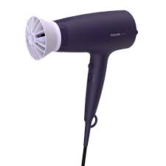
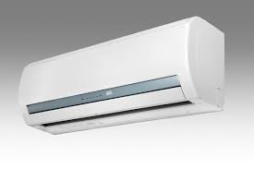

어댑터
110V
220V
220V
220v
Connnect()
110v
powerOn()

Slide 3

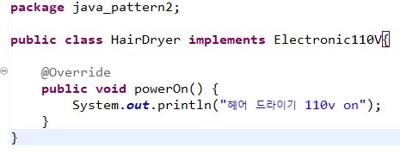
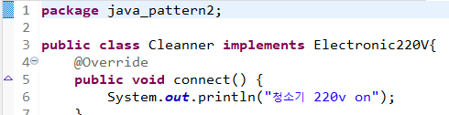
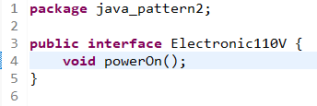
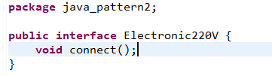

Slide 4
